Slide 1
Лабораторная 3. Анализ неопределенности и чувствительности моделей
Курс: Дискретные математические модели

Slide 2
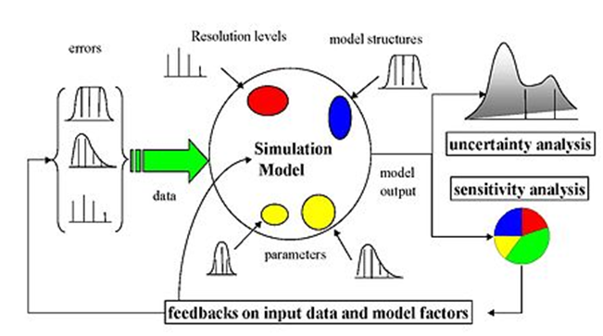
Источники ошибок в моделях
Ошибки в исходных данных (ошибки измерений)
Ошибки процедуры оценки параметров
Ошибки в структуре модели
Ошибки огрубления (разрешающая способность)
Для динамических моделей ошибка прогрессирует!!

Slide 3
Анализ чувствительности (Sensitivity analysis)
Анализ чувствительности - это исследование того, как неопределенность в выходе математической модели или системы может быть соотнесена с различными источникам неопределенности ее входа и/или параметров.
Техника проведения анализа чувствительности состоит в изменении выбранных параметров в определенных пределах, при условии, что остальные параметры остаются неизменными.

Slide 4
Общий алгоритм оценки чувствительности
Оцените неопределенность каждого входного параметра (например, диапазоны, распределения вероятности). Обратите внимание, что это может быть сложно, и существует множество методов для выявления распределений неопределенностей.
Определите модель и ее выход (результат), который должен быть проанализирован (цель, представляющая интерес, в идеале должна иметь прямое отношение к проблеме, рассматриваемой моделью).
Запустите модель несколько раз, используя некоторый план экспериментов, продиктованный методом выбора и неопределенностью входа.
Используя полученные результаты модели, вычислите интересующие показатели чувствительности.

Slide 5
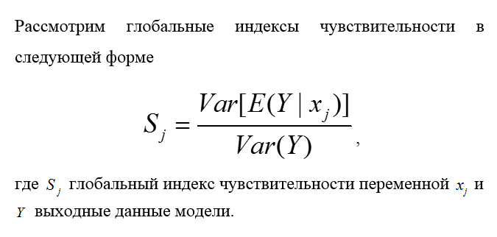
Индексы Соболя (Total-effect index)

Slide 6
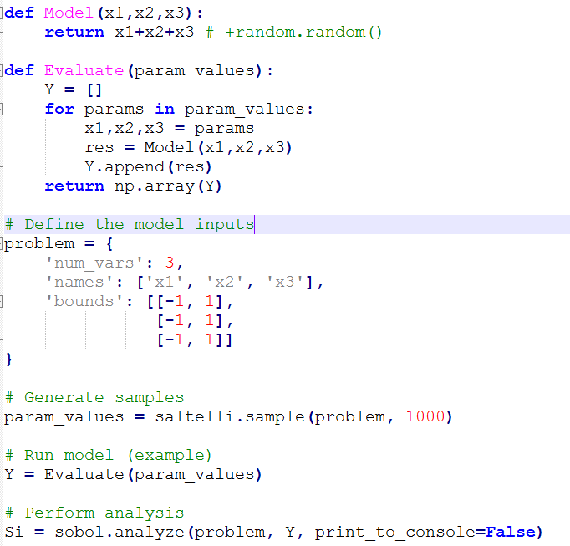
Пример расчета (библиотека SALib)
Основные шаги:
Задать модель
Описать функцию генерации выходных данных по набору параметров
Задать параметры модели
Сгенерировать выборку случайных параметров
Рассчитать индексы чувствительности

Slide 7
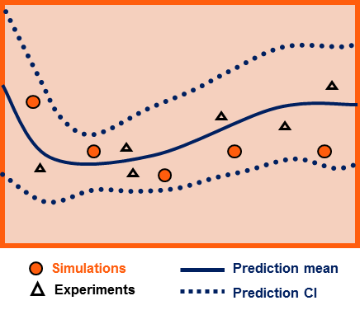
Анализ неопределенности
Анализ неопределенности – область науки, которая занимается количественной оценкой и уменьшением неопределенностей как в вычислительных, так и в реальных приложениях. Данный вида анализа пытается определить, насколько вероятны определенные результаты, если некоторые аспекты системы не точно известны

Slide 8
Задача
Выполнить анализ чувствительности для демографической модели относительно набора параметров: коэффициент фертильности, соотношение мальчиков/девочек, коэффициент “выживаемости” для различных возрастных групп (можно взять не все). Выход модели: число жителей на заданный год. Протестировать на итоговых значениях прогноза на 10, 20, 50, 100 лет.
Определить диапазоны значений параметров модели из данных за предыдущие периоды (1950-2000)
На основе всех диапазонов значений параметров выполнить анализ неопределенности в форме графика с доверительными интервалами результатов. Значения между границами можно считать распределенными равномерно.

